Slide 1

Teollinen puurakentaminen
Opetusmateriaalia teollisen puurakentamisen koulutukseen
2022

Slide 2
Aineiston alkuperä
Aineiston käyttö
Teollisen puurakentamisen oppimateriaali on tuotettu 2021-2022 Puuinfo Oy:n johtamassa hankkeessa, jossa mukana myös:
Ammattiopisto Lappia,
TTS-Työtehoseura,
Kaakkois-Suomen ammattikorkeakoulu,
Metropolia ammattikorkeakoulu,
Jyväskylän ammattikorkeakoulu,
Tampereen yliopisto sekä
Puutuoteteollisuus ry.
Hanketta on rahoittanut ympäristöministeriö.
Aineisto on tarkoitettu käyttöön teollisen puurakentamisen koulutuksessa ja opiskelussa mahdollisimman laajasti.
Aineistolla on Nimeä-JaaSamoin (CC BY-SA) -lisenssi, joka edellyttää, että aineistoa käytettäessä tekijä mainitaan asianmukaisesti ja johdannaisteoksia saa levittää vain samalla lisenssillä kuin alkuperäistä teosta.
Alkuperäinen aineisto sekä Puuinfon mahdolliset päivitykset siihen julkaistaan aoe.fi-portaalissa sekä puuinfo.fi-sivustolla.

Slide 3

Rakentamistalous ja projektijohto

Slide 4
Sauli Ylinen, Puutuoteteollisuus ry
Karri Kosonen, Muutostuuli Oy
Julkaisupäivä: 15.7.2022

Slide 5
Rakentamistalous ja projektijohto
5
Rakentamistalous – ja projektijohto paketin läpikäytyään opiskelija:
Tuntee rakennushankkeen eri tahot ja tehtävät
Tuntee rakennushankkeen päävaiheet
Tietää tärkeimpien rakennuttajien liiketoimintamallit
Tuntee tärkeimmät sopimusmallit rakentamisessa
Tuntee rakennushankkeen projektijohdon tärkeimmät tehtävät
Tuntee pääpiirteittäin puurakentamisen markkinat
Tuntee puutalohankkeen erityispiirteet
→ Kurssi luo valmiudet jatkaa puurakentamisen hankekehityksen ja projektijohtamisen opiskelun ja perehtymisen parissa

Slide 6
Sisältö
Sisältää
Viisi luentoa
Viisi viikkoharjoitusta
Kurssityön
Harjoitellaan kerrostalohankkeen projektisuunnitelman laadinta
Kurssiaineistossa keskitytään puurakentamisen erityiskysymyksiin – kaikkia termejä ja perusasioita ei käsitellä laajasti tässä aineistossa
Kurssin aineistossa käytetään kahta TOAS Sr:n toteuttamaa puukerrostaloa esimerkkinä – TOAS Kauppi ja TOAS Lumipuu. Hankkeisiin voi tutustua osoitteissa:
- Toas Kauppi kuntokatu 11 a, 33520 Tampere
- Toas Lumipuu Makkarajärvenkatu 74, 33720 Tampere

Slide 7
Teollinen esivalmistus

Slide 8
Teollinen esivalmistus
Tämä esitys käsittelee teollisuuden ja esivalmistuksen tuotantotaloudellista puolta
Työtapoihin keskittyneet esitykset TP7 teollinen esivalmistus- aineistossa
Rajaus
Esitys käsittelee ensisijaisesti teollista kerrostalotilaelementtien tuottamista
Pohjana aineistossa on kirjoittajien kokemus puukerrostalohankkeista ja teollisuuden kehittämisestä kone- ja elektroniikkateollisuudesta
Ei käsittele pientaloja, hirsitaloja tai esimerkiksi kouluja

Slide 9
Teollinen toiminta
Teollinen tuotantotapa alkoi standardoinnista ja osien vakioinnista jo 1700-luvulla aseteollisuudessa
Siirryttiin sepän pajoista ja manufaktuureista vähitellen sarjatuotantoon.
Kun oli saatu vakioitua eri osia (akselit, laakerit, aseen tukit jne.) voitiin niiden valmistusta keskittää ja myöhemmin siirtää alihankkijoille tarkkojen dimensiovaatimusten eli toleranssien perusteella.
Ase- ja autoteollisuus toimivat tässä vetureina (Esim. Beretta ja Ford)
Ford sovelsi tieteellisen liikkeenjohdon periaatteita (työaikatutkimukset ja –menetelmäkehitys) jo 1900-luvun alussa
Tuotannon tehokkuutta pystyttiin merkittävästi nostamaan kun työ ositettiin ja järjestettiin tuotantolinjoille. Samalla yksittäistä työvaihetta pystyttiin hyvin yksityiskohtaisesti vakioimaan ja kehittämään siihen parhaiten soveltuvat menetelmät ja työvälineet
Ford sanoi aikanaan, että T-mallin saa minkä värisenä tahansa, kunhan se on musta. Tästä on tultu valtavaan määrään erilaisia vaihtoehtoja joita ostaja voi yhdistellä. Kuitenkin niiden tekeminen on samanlaista ja yhtä tehokasta.
Vastoin yleistä mielikuvaa rakennustuoteteollisuus on pitkälle teollistettua ja esimerkiksi sahat ovat hyvin moderneja teollisia laitoksia
Itse rakentaminen ei kokonaisuudessaan ole tehokkuudeltaan verrattavissa teollisuuteen

Slide 10
Verkostomainen toimintamalli
Nykyisin on tyypillistä, että alihankittavat osakokoonpanot tehdään niihin erikoistuneissa tehtaissa, jotka volyyminsä ansiosta pystyvät kehittämään niiden valmistusta ja investoimaan siihen. Näin saadaan merkittävää tehokkuushyötyä
Esim. autoteollisuudessa vaihteistot, jarrut, moottorit, istuimet, johdinsarjat
Varsinainen autoteollisuus on verkosto, jossa kokoonpanotehtaalle ohjataan näiden pitkälle vietyjen osakokoonpanojen ja komponenttien virta ja ne kohtaavat vasta loppukokoonpanossa
Suomessa syntyi Nokian vetämänä merkittävä elektroniikan klusteri 2000-luvun alussa. Se voi edelleen hyvin.

Slide 11
Rakennusalan teollinen toiminta
Perinteinen rakennustyömaa on merkittävästi tuottamattomampi kuin tehdasympäristö. Tähän on ilmeiset syyt ja tietyissä kohteissa ne lienee hyväksyttävä.
Esimerkkeinä voidaan mainita tavaran kantaminen kerroksiin nippu kerrallaan
Sään armoilla tekeminen
Yläpuolisten töiden tekeminen esimerkiksi kattoihin, kun sen olisi voinut tehdä tehtaalla pöydän päällä
On kuitenkin niin, että kehittämisen varaa olisi muuttaa toimintatapaa reippaasti pidemmälle vietyjen komponenttien käyttöön
Tilaelementit (valmiit huoneet)
Suurelementit (seinät)
Märkätilaelementit (valmiit kylpyhuoneet)
Ilmastointikonehuoneet
Rappukäytäväelementit
Komponenttien valmistuksessa voitaisiin siirtyä kokonaan teolliseen tekemiseen ja komponenttivalmistuksen prosesseja kehittämällä niiden kustannusten laskuun
Tuskin kukaan enää kyseenalaistaa rakennusalalla teollisesti tuotetun standardoidun ontelolaatan käyttämistä. Samaa ideaa voidaan viedä pidemmälle

Slide 12
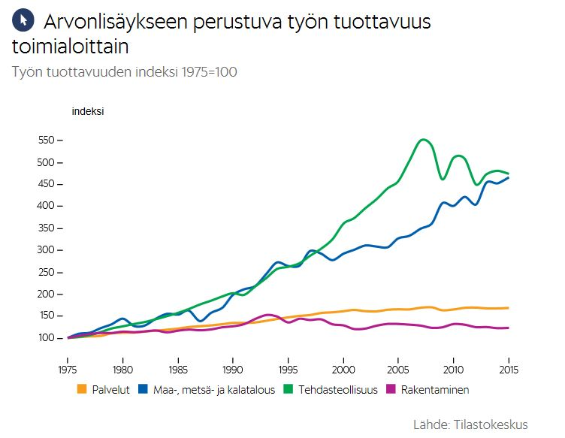
Rakennusalan tuottavuus polkee paikallaan
Konsernin tuotannosta vastaava johtaja Arnaud Deboeuf ilmoitti 4.7.2022, että Stellantis pyrkii laskemaan sähköautojensa valmistuskustannuksia 40 prosentilla vuoteen 2030
Ero rakennusalan kehitykseen ja tavoitteisiin on huikea!
Kuva: Rakennuslehti

Slide 13
Työvaiheajan merkitys
Teollisessa toimintatavassa työn tekeminen on sujuvaa ja materiaalivirrat sekä työvaiheet vakiintuneita. Kenenkään ei tarvitse etsiskellä mitään tai miettiä erilaisia menetelmiä työn valmiiksi saattamisessa
Mitattaessa työhön käytettyä työvaiheaikaa saadaan käsitys siitä, kuinka hyvin kehityksessä on onnistuttu. Yleisesti hyvillä tehtailla päästään 80-85% osuuteen jalostavassa työssä
Jalostava työ on se työ, joka oikeasti lisää tuotteeseen arvoa eli vie sitä eteenpäin.
Yllä olevaan prosenttilukuun yleensä sisällytetään ns. apuaika, jonka työntekijä tarvitsee (tyypillisesti 15%) esim. käydäkseen WC:ssä
Jalostavaa työaikaa ei ole hukassa olevien työvälineiden etsiskely tai muu turha
LEAN filosofia tähtää tämän ”hukan” eli turhan työn poistamiseen

Slide 14
Perinteisen rakentamisen malli verrattuna tilaelementtirakentamiseen
ikkunat
Ali-urakoinnit työmaalla
Kerros
talo
Puutavara CLT ym
Katto
elementit
Asennus työmaalla
Kerros
talo
Puutavara
Märkätilat
LVIS osat
Tila-elementit
ikkunat
YM materiaali
Kompo-nentti-tehtaat
Osavalmis-tustehtaat
Kokoonpano
työmaa
Rakennus
tuotetehtaat
Perinteinen
työmaa
Projektin kesto työmaalla 1,5v
Projektin kesto 8kk
Tehdasvalmisteisten elementtien suuri osuus lyhentää läpimenoaikaa merkittävästi
Työmaan aikasidonnaiset kustannukset laskevat
Logistiikka erityisesti ahtailla alueilla helpottuu
Suuri osa työstä tehdään kuivassa ja lämpimässä

Slide 15
Tehdas, layout, prosessit - perusteet

Slide 16
Elementtitehdas
Mikä on elementtitehdas
Tila- tai suurelementtien valmistukseen erikoistunut tehdas
Kokoaa materiaalivirrat ja suorittaa loppukokoonpanon
Tuotteet mahdollisimman valmiina työmaalle
Esim tilaelementit tavoitteen mukaisesti ”suljettuina” niin ettei niissä juurikaan tarvitse käydä työmaan aikana

Slide 17
Tehtaan layoutperiaatteista
Tilaelementtien valmistuksessa kannattaa soveltaa muusta teollisuudesta opittuja parhaita menetelmiä ja periaatteita. Valmistus pitää saada virtaamaan, ja se kannattaa organisoida tuotantolinjaksi. Miksi tuotantolinja eikä solu? Tuotantolinjalla on merkittäviä etuja:
Materiaalivirta valmistuspisteisiin (sisälogistiikka) on ohuempi kuin solumallissa, koska yhdessä työvaiheessa tarvitaan vain sen vaiheen materiaalit. Linjan työpisteen viereen voidaan esivalmistaa ja toimittaa seuraavan elementin osat edellistä elementtiä vielä koottaessa.
Työvaihekohtainen organisointi mahdollistaa sen, että henkilöstö voi erikoistua kyseiseen vaiheeseen ja harjaantumisaika on siten lyhyempi. Vaiheita voidaan myös kehittää ja koneellistaa vaihe kerrallaan. Laitteita ei tarvita jokaiseen soluun vaan vain asianomaiseen vaiheeseen.

Slide 18
Tehtaan layoutperiaatteista
Useasta vaiheesta koostuva linja voidaan tasapainottaa valittuun tahtiaikaan
Tahtiaika on siis yhdessä työvaiheessa kuluva työaika, ei työtunnit vaan se kauanko vaihe kestää: Eli jos työtä vaikka keittiöasennuspisteessä on 8h ja sitä tekee 2 henkilöä, saadaan yksinkertaistaen 4h tahtiaika. Tämä edellyttää hyvää työnsuunnittelua aina, kun uusi kohde tulee työn alle. Elementit todennäköisesti vaihtelevat kohteen mukaan, joten linjan henkilöitä ja työvaiheita pitää säätää.
Tahdistetun ja tasapainotetun linjan saanto on hyvin ennakoitavissa. Esimerkiksi neljän tunnin tahtiajalla valmis elementti tulee pakattuna hallista ulos neljän tunnin välein.
Linjamallissa voidaan käyttää myös sellaista hallia, jossa ovet ovat hallin päissä. Käytännössä tilaelementtien siirtely toistensa ohi olisi hankalaa ja työvaiheena turha.
Tuotantolinjaa suunniteltaessa ja käytettäessä työvaiheiden sisällöt, kestot sekä työmenetelmissä käytetyt tekniikat ja niiden kehitys tulee tietää tarkasti, koska linjaa on jonkin verran säädettävä elementtien muuttuessa.

Slide 19
Esimerkki työvaiheesta tilaelementtivalmistuksessa
Johdinsarjat ja muut säh-köistysosat, pientarvikkeet
Valmiiksi sahatut kipsi- tms pintalevyt
Valmiiksi koneistetut CLT-elementit asennusjärjestyksessä
Seinäasema 1
Kääntö
Seinäasema 2
Valmiit ikkunaelemetit
Seuraavaan työvaiheeseen

Slide 20
Seinäesimerkin tulkintaa
Esimerkin työajat ovat viitteelliset
1 asemalla kuluu 68 min, 2 asemalla 40. Ihan tasapainossa vaiheet eivät siis ole
Tilaelementtiin tarvitaan neljä seinää => tahtiajaksi on asetettu 4h => kaikkien neljän seinän on siis mentävä näistä työpisteistä neljässä tunnissa läpi
Miten resursoidaan?
Neljä seinää työmäärältään siis 108 min *4 = 432min
Kolmen hengen työpanos 4h aikana = 3*4*60 = 720min
Koska työvaiheet ovat hieman epätasapainossa, kannattanee perustaa näille kahdelle vaiheelle kolmen hengen tiimi, kaksi voisi olla liian tiukka mitoitus
Pelivaraa ja häiriötilanteiden hallintaa varten jää vielä kohtuullisesti aikaa
Kun työvaihe kehittyy henkilömäärää voinee laskea
Kehitettäessä tätä työvaihetta voidaan eri tehtäviä nopeuttaa tai helpottaa tai jopa poistaa kokonaan, jolloin myös tarvittava työaika vähenee

Slide 21
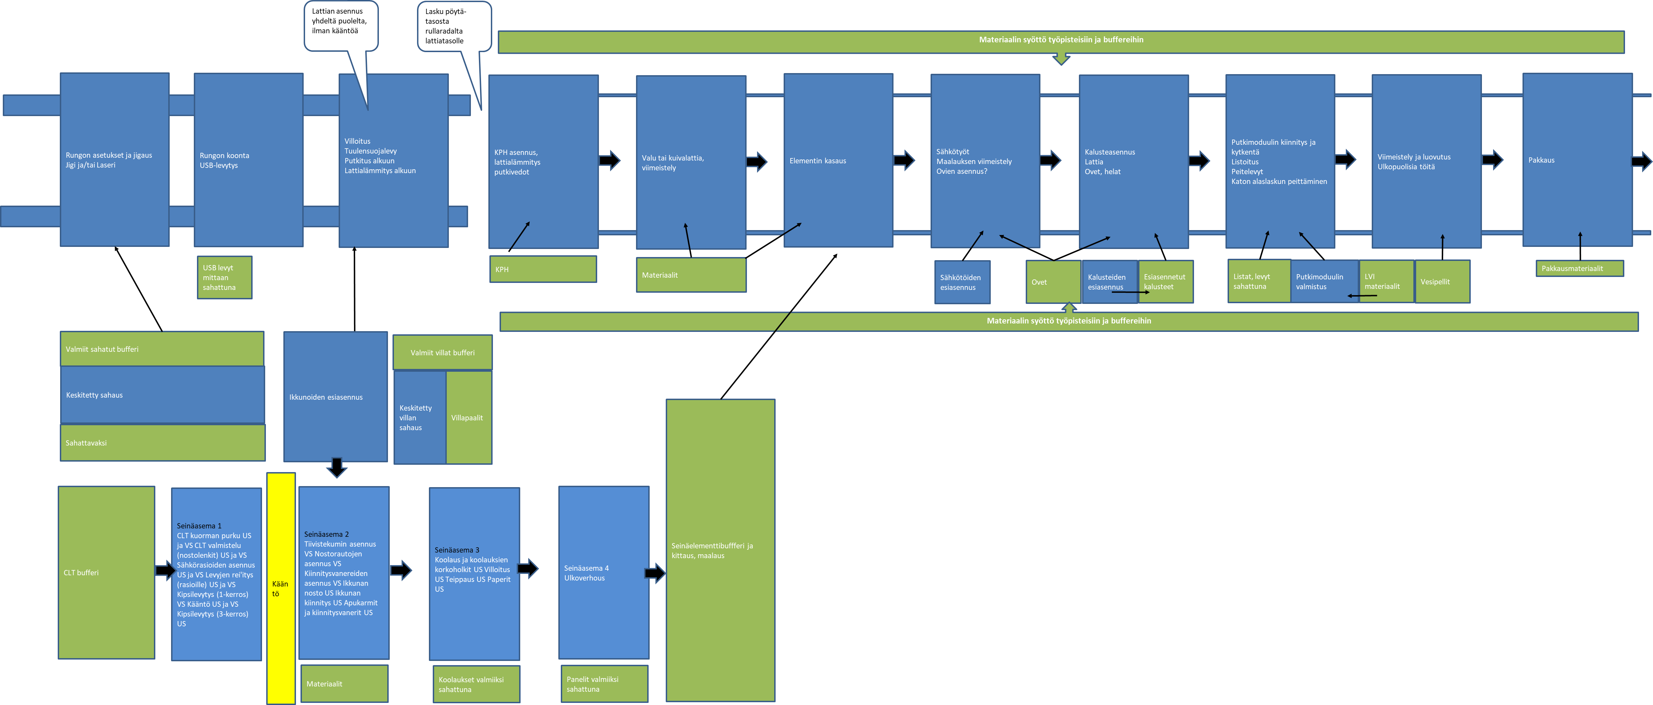
Kapasiteetin laskenta koko tehtaassa
Aiemmin esitetty kahden työvaiheen periaate laajennetaan koskemaan koko valmistusprosessia
Samoin periaattein voidaan laskea työn määrä koko linjalla
Pitää huomioida myös se, että välillä kriittinen on jonkin koneresurssin ”koneaika” erimerkiksi CLT levyjen koneistuksessa tms. tämä riippuu toki käytetystä teknologiasta
Eri työvaiheiden välisiä eroja vaiheajassa pyritään tasaamaan
Linjaa tasapainotetaan eli balansoidaan
Pisimmän työajan vaiheet ovat tyypillisesti ensimmäisiä kohteita tarkastelussa

Slide 22
Kellotettu aika, työarvoaika
Työarvoaika on se aika, joka työn tai työvaiheen suorittamiseen normaalijoutuisuudella kuluu
Työarvoaika sisältää apuaikaa (esim. 15%)
esim. Ruoka- ja kahvitauot, elpyminen, vessassa käynnit
esimiehen kanssa jutustelu jne.
Työ jaetaan osiin, jotka aikatutkimuksella mitataan, näistä lasketaan yhteen työvaiheen työarvoaika
Työn analysointi on peruste kaikelle kapasiteetin mitoitukselle (laitteet ja henkilöt)

Slide 23
Tuottavuus

Slide 24
Tuottavuus
Tuottavuus merkitsee sitä, että tietyllä panoksella tulee saavuttaa mahdollisimman hyvä tuotos tai että tietty tuotos
tulee saavuttaa mahdollisimman pienellä panoksella.
Tuotokset
Panokset
Tuottavuus =
Kokonaistuottavuus
Investointituottavuus
Työntuottavuus
Ainekäytön tuottavuus
Esim. Montako tuuman rautanaulaa saadaan
kilosta rautaa? (ainekäytön tuottavuus)

Slide 25
Tehokkuus
Tehokkuudella tarkoitetaan sitä, miten hyvin resursseja käytetään eli sitä paljonko toteutuneet valmistusmäärät ovat suhteessa tavoitemääriin. Laitetehokkuudella tarkoitetaan sitä, kuinka suuren osan ajasta laitteesta ns. lastu lentää
Esimerkkejä:

Slide 26
Tuottavuuslukuesimerkki
Tehtyjä minuutteja (työarvoaikaa) / henkilö
Idea on, että lasketaan, paljonko jalostavaa työtä on tehty päivän kuluessa
Laskeminen:
Apuaika (esim 15%) pitää huomioida työarvoajan määrittelyssä, samoin kuin päivittäinen työaika (tässä 8h)
Hyvä taso on 1, jos työntekijä on koko ajan sidottu tehtävään

Slide 27
Hyötysuhde/käyttöaste
Työarvotunnit töistä
Töihin käytetyt tunnit
Hyötysuhde
Työarvotunnit
Käytetyt työtunnit
t / min.
179
236

Slide 28
Tuottavuuden kehittäminen
Tuottavuutta voidaan kehittää lukuisin eri tavoin
Työmenetelmiä kehittämällä
Tuotteen valmistettavuutta parantamalla
Tuotantoautomaation avulla
Turhaa työtä poistamalla
Virtauttamalla tuotantoa
Virtauksen ollessa hyvä päästään koko ajan tekemään jalostavaa työtä ja odottelu ym hukka vähenee
Virtaus paranee kun
pullonkauloja avarretaan
nostetaan käyttöasteita
lisätään kapasiteettia tarvittaviin kohtiin
Kärjistäen: ensin kannattaa tehdä koko päivä töitä ja
vasta sitten automatisoida

Slide 29
Pullonkaulojen avartaminen
Analysoidaan pullonkaulassa tehtävä työ
Onko kaikki työ tarpeellista ja tehdäänkö se fiksusti (tarkastelu vaihe vaiheelta)?
Rationalisointi = vaiheittainen työarvoajan lyhentäminen
Vähennetty työarvoaika poistetaan kapasiteettilaskennasta ja seurannasta, heti kun muutokset on toteutettu
Tehdäänkö pullonkaulassa oikeita asioita?
Kuluuko aika esimerkiksi materiaalien metsästämiseen?
Meneekö aikaa kävelyyn ja kurkotteluun tms. (työpisteiden ergonomia)?
Voidaanko tuotteen valmistettavuutta tai työkalujen sopivuutta parantaa?
Voidaanko osa pullonkaulan työstä siirtää edelliseen tai seuraavaan työvaiheeseen?
Miten tällöin käy linjan kapasiteetin tasapainon
Voidaanko korjausajan tai muun ”turhan työn” osuutta vähentää?
Mihin pullonkaula kehitystoimenpiteiden tuloksena siirtyy?

Slide 30
Kapasiteetin korkeampi käyttöaste
Tehdäänkö pullonkaulassa koko ajan töitä?
Voidaanko työtä tasoittaa materiaalipuskurilla ennen pullonkaulaa ja sen jälkeen?
Seisovatko koneet vuoronvaihdossa tai taukojen aikana?
Voidaanko tuotantoa kasvattaa esim. myymällä lisää?
Voidaanko työvaiheesta vähentää koneita ja/tai henkilöitä (ylikapasiteetin purku)?
Voidaanko kiireaikojen jättämiä kuroa kiinni hiljaisina hetkinä?
Korjataanko pullonkaulan rikkoutuneet koneet tarpeeksi nopeasti?
Voidaanko pullonkaulan koneiden huoltoa tehdä hiljaisina aikoina?
Siirtyminen ennakoivaan huoltoon
Voidaanko pullonkaulassa lyhentää asetusaikoja?

Slide 31
Lean ja jatkuva parantaminen

Slide 32
LEAN tuotantofilosofia
Lähtöisin Japanista
Toyota production system taustalla
J. Womack et al: ”The Machine that Changed the World” –kirja toi käsitteen 1980-luvulla tunnetuksi Länsimaissa
Tavoittelee hukan vähentämistä prosesseista ja siten keskeytymättömän, virtaavan arvoketjun aikaansaamista
On ollut aika pitkään ohjaavana tuotantofilosofiana teollisuudessa ja soveltuu ajatuksiltaan erinomaisesti myös rakentamiseen
LEAN ei ole vain tehtaiden kehittämistä vaan se soveltuu nimenomaan koko arvoketjuun myynnistä toimitukseen
Tyypillistä ”Liinille” tehtaalle ja muulle prosessille on:
Pienet varastot ja vähäinen keskeneräinen tuotanto
Selkeät tavoitteet ja mittarit
Hyvä ja osaava tuotannonohjaus, joka usein on tilausohjautuvaa ja perustuu imuun
Materiaalin hyvä virtaus läpi tehtaan, lyhyet läpäisyajat
Hyvä asiakaspalvelukyky ja siten asiakastyytyväisyys
Jatkuvan parantamisen meininki ja tyytyväinen henkilöstö

Slide 33
LEANiin liittyviä käsitteitä
MUDA, hukka, turha työ
KAIZEN, jatkuva parantaminen
KANBAN, ohjauksen visuaalisuus
Imuohjaus, ohjataan tarpeen mukaan (Myös JiT = Just in Time)
Visualisointi, prosessit sellaisiksi, että heti näkee onko kaikki kunnossa
Tuotannon virtautus

Slide 34
MUDA – Hukka, turha työ
Keskeistä LEANissa on tunnistaa prosessissa esiintyvää hukkaa tai turhaa työtä ja pyrkiä poistamaan se menetelmiä kehittämällä
tarpeeton materiaalin siirtely varaston ja tuotannon välillä
tilaelementtien nostossa on järkevää valmistella nosto niin, että elementti nousee kerralla suorassa eikä niin, että sitä joudutaan lukuisia kertoja säätämään
työvälineiden haeskelu tehtaalla, koska ne eivät ole paikoillaan
pakkausten tekeminen niin, että tavara on asennukseen nähden väärässä järjestyksessä

Slide 35
KAIZEN – jatkuva parantaminen
Tuottavuuden parantamista pienin askelin jatkuvasti - koko henkilöstö ja kaikki toiminnot aktiivisesti osallistuen
Reagoidaan heti kun havaitaan ongelma / parannusmahdollisuus
5 peruselementtiä: ryhmätyö, kurinalaisuus, parantunut moraali, laatupiirit, parannusehdotukset
Yhdenmukaista toiminta – mittaa toiminta – vertaa vaatimuksiin – innovoi parannuksia - yhdenmukaista uusi toiminta – jatka loputtomiin

Slide 36
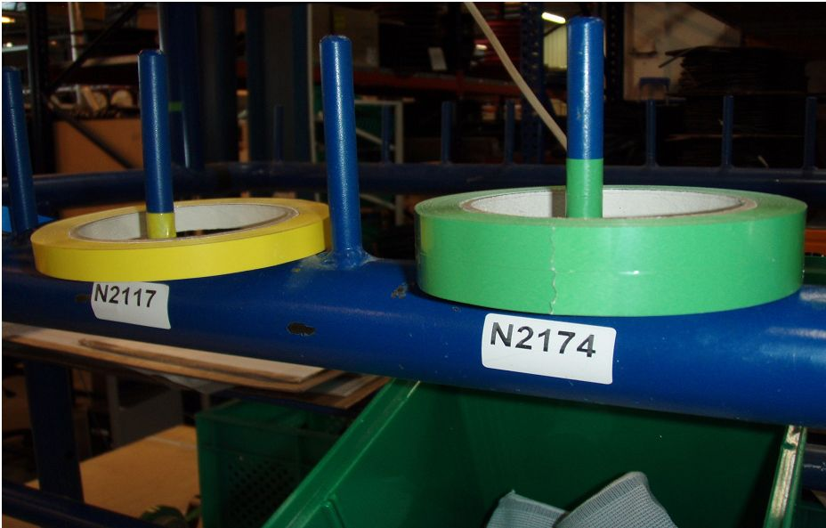
KANBAN
Erilaisia Kanban-ohjausmalleja on paljon
Sana kanban tarkoittaa korttia tai visuaalista tulostetta.
Imuohjaus / visuaaliset ohjausmenetelmät ovat tyypillisiä Kanban-sovelluksia
Kanbanin (kortin/signaalin) avulla seuraava työvaihe viestittää edelliselle (tai materiaalitoimittajalle) että se tarvitsee lisää "tuotoksia" (esimerkiksi moduuleja).
Aina ei tarvitse olla kallista: kuvan
ohjaus perustuu siihen, että kun tapissa oleva
teippi näkyy, varastomies täyttää uuden rullan.
Näin teippi ei pääse loppumaan

Slide 37
Imuohjaus
Imuohjaus käynnistyy asiakaskysynnästä ja se ikään kuin imee valmiita osakokonaisuuksia läpi koko tehtaan tuotantoprosessin.
Informaatio kulkee vastavirtaan ja materiaali ja osat myötävirtaan
JIT -periaate on tuotannon valvonnan ja johtamisfilosofian yhdistelmä
tarkka kontrolli tarvittavien varastojen ja tuotannon työasemien välillä
tuotantoprosessien toistettavuus
suuri ja materiaalivirrat tarkasti määritettyjä
pienet eräkoot => pieni vaihto-omaisuus
lyhyet asetusajat
tasainen kuormitus
komponentit ja työmenetelmät standardisoituja
korkea laatutaso
läheiset kontaktit alihankkijoihin
joustava ja sitoutunut henkilöstö
tuotteen mukainen layout
ennakkohuolto
jatkuva parantaminen

Slide 38
Visualisointi
Tuotannon visualisoinnilla tarkoitetaan sitä, että esim. työpisteissä on helposti nähtävissä ovatko materiaalit seuraavaa työtä varten valmiina tai tuotantolinjalla nähdään, ovatko kaikki työpisteet toiminnassa
Usein käytetään ns. visuaalista ohjausta
2-laatikko-ohjaus (vaikkapa samoja ruuveja on kahdessa laatikossa hyllyssä peräkkäin, kun ensimmäinen laatikko tyhjenee, se toimii ohjausimpulssina materiaalin täytölle).
Materiaalikärryt voidaan järjestää niin, että jokaiselle osalle on oma lokeronsa ja helposti näkee, onko kaikki täytetty
Usein käytetään myös erilaisia merkkejä (vihreä pieni lippu/merkki kun tuote on valmis)
Tuotannonohjaustaulut ja kanbankortit ovat myös visuaalisia ohjauskeinoja
Eräässä kiinalaisessa tehtaassa materiaaliosaston henkilöillä oli eriväriset työtakit kuin tuotantolinjan väellä, oli helppo huomata, jos tehtävät ja sallitut alueet olivat menossa sekaisin (vain materiaaliosaston työntekijät saivat hakea varastosta materiaalit linjoille, koska he osasivat myös poistaa materiaalit saldoilta)

Slide 39
Työnjohto
Tässä esitetään vain joitakin huomioita työnjohdon tehtävistä elementtituotannossa, jotka ehkä poikkeavat normaaleista työmaatehtävistä
Päivittäisen työnjohdon merkitys on erittäin suuri tehtaan menestykselle
Tehtaan työnjohdon pitää
Huolehtia tuotannon virtauksesta ja linjan tasapainottamisesta
Suunnitella työmenetelmien tarvittavat muutokset kohteen vaihtuessa
Varmistaa tuotannon edellytysten olemassaolo ennen kohteen tuotannon aloittamista
Ohjata työpisteiden ja linjan jatkuvaa parantamista
Määritellä ja ohjata resurssit tilanteen mukaisesti linjalle

Slide 40
Suunnittelun merkitys teollisessa valmistamisessa

Slide 41
Suunnittelun merkitys teollisessa valmistamisessa
Teollisessa valmistamisessa vaatimus suunnittelun sisällölle on merkittävästi perinteistä suurempi
Esimerkiksi työmaalla rakennettaessa timpurille voi suunnitelmassa kertoa, että montako ja millaista naulaa pitää lyödä. Naulausrobotille pitää kertoa jokaisen naulan paikka kaikissa dimensioissa.
Teollisten tuotteiden suunnittelussa tulee huomioida tuotannon reunaehdot. Valmistustavasta johtuen kappaleilla on tyypillisesti:
Jotkin maksimidimensiot L X K X P ja jokin maksimipaino
Tuotteen asennettavuuteen liittyviä reunaehtoja, kuten toleranssit (vaikuttaa detaljikkaan) tai nostojärjestys tai kiinnitystapa (vaikuttaa esim. kantavien seinien sijainteihin)
Taloudelliseen toteutukseen liittyviä reunaehtoja
Pyritään hyödyntämään vakioituja osavalmisteita
Esimerkiksi ovien koko on tyypillinen vakioitu osavalmiste
Tuotantosuunnittelu (DFMA) on osa muuta suunnittelua ja muun suunnittelun tulee mahdollistaa tuotannollisesti tehokas toteutus

Slide 42
Määritelmä
DFM tai DFMA
DFM (Design for Manufacturing tai Manufacturability)
Menetelmä, joka parantaa teollisen valmistuksen tehokkuutta tuotekehityksen keinoin
Vähennetään tehtaan kokoonpanotyön määrää
Helpotetaan työvaiheiden suorittamista
Vähennetään osien määrää
Mahdollistetaan esivalmistettujen osakokonaisuuksien käyttöä
Hyödynnetään alihankittavia osia ja osakokonaisuuksia
Vakioidaan suunnitteluratkaisuja
DFMA (Design for Manufacturing and Assembly)
Laajempi näkökulma edelliseen, jossa huomioidaan erityisesti loppukokoonpano, jos tuotekehitys tehdään laajempaan osakokonaisuuteen. Esimerkiksi laivanrakennuksen komponenttien suunnittelu ottaa huomioon telakan kokoonpanotyön vaatimukset.

Slide 43
DFMA Tilaelementtirakentamisessa
Esimerkkejä
Vähennetään tehtaan kokoonpanotyön määrää
Keittiön sijoittaminen märkätilan yhteyteen
Alaslasketun katon korvaaminen esivalmistetulla vakiokotelolla
Helpotetaan työvaiheiden suorittamista
Alapohjan kokoaminen yhdeltä puolelta
Alapohjan jäykkyys, toleranssit
Seinien pintakäsittely valmiiksi ennen elementin kasausta
Työvaiheiden suunnittelu niin, että työ ei ruuhkaudu
Vähennetään osien määrää
Palkistot, ruuvaukset, levytykset
Mahdollistetaan esivalmistettujen osakokonaisuuksien käyttöä
Sähkökeskus, LVIS-kuilu, Keittiön kaapistot, tasot jne
Hyödynnetään alihankittavia osia ja osakokonaisuuksia
Valmiiksi putkitetut kaapelit, esiasennetut keskukset
Vakioidaan suunnitteluratkaisuja
Piirustusten lukeminen vähenee linjalla, kun yksityiskohdat tuttuja

Slide 44
DFM Työmaavaiheessa
Tilaelementtien valmiusasteen nosto
Parvekkeet tehtaalla
Lukitukset tehtaalla
Käytävät helpommiksi työmaan osalta
Käytävän tekniikka elementin matkassa
Julkisivut
IV-koneet elementteinä
Elementtien liitokset
Toimittamisen logistiikka

Slide 45
Valmistuksen suunnittelu
Uuden kohteen tullessa tehtaalle elementtivalmistukseen on tärkeää suunnitella valmistukseen tarvittavat muutokset sekä laskea uudet työmäärät ja vaiheajat
Tämän jälkeen on mahdollista asettaa valmistukselle realistiset tavoitteet ja aikataulu
Hyvät suunnittelu- ja mallinnusohjelmat tuottavat tällä hyvät lähtökohdat, mutta näin ei useinkaan ole, puuttuvia yksityiskohtia on paljon, eikä suunnittelu tuota kylliksi tehtaalle soveltuvaa työmenetelmätietoa
Esimerkiksi:
Alkavassa kohteessa on merkittävästi tavallista hankalampi keittiöratkaisu: on siis laajennettava sen asennus useampaan työpisteeseen joka aiheuttaa luonnollisesti näidenkin työpisteiden työn sisältöön ja tarvittavaan miehitykseen muutoksia sekä materiaalin ohjaukseen ko. työpisteisiin. Jos tätä ei suunnitella ja ratkaista etukäteen, koko linjan tekeminen sakkaa.

Slide 46
Valmistuksen suunnittelu: välipohjaesimerkki 1/3
Kuvan yksinkertaistettu esimerkki kuvaa kahta erilaista välipohjarakennetta, joiden välinen ero valmistuksen kannalta on merkittävä
Molemmat ovat tehtävissä, mutta jos tehtaan valmistuslinja on suunniteltu suorakaiteelle, on jonkinlainen työ ratkaista kuinka vino ja kaareva rakenne tehdään tehokkaimmin
Suorakaiteen dimensioiden muuttuessa asetusten tekeminen koontipisteellä on helppoa, mutta A tapauksessa voi olla, että koko asete pitää rakentaa uudestaan
Vaikutus voi ulottua myös alihankkijaan, jos sahatut palkit tilataan valmiina mittaan tehtyinä
A
B

Slide 47
Välipohjaesimerkki 2/3, Vertailua tuotannollisesti vaihtoehtojen A ja B välillä
Oletetaan, että molempien välipohjien pinta-ala on sama ja oletetaan yksinkertaistuksena, että molempiin pohjiin kuuluu sama määrä samoja materiaaleja
Saadaan sama määrä myytävää tuotetta samalla materiaalikustannuksella?
Sahaus: B:ssä välipohjan palkisto voidaan sahata yhdellä asetteella ja koota elementtikohtainen nippu suoraan sahauspisteeltä. A:ssa jokaisen sahattavan palkin asete täytyy muuttaa. Vaihtoehtoisesti ensin sahataan lyhyimmät kappaleet ja sitten toiseksi lyhyimmät jne. Tämä vaatii taas tilan, jossa eri mittaiset sahatut palkit kootaan elementtikohtaisiksi nipuiksi. A:ssa myös koottujen nippujen pakkausjärjestys täytyy olla suunniteltuna, jotta sen purku työpisteellä tapahtuu oikeassa järjestyksessä (vältytään järjestelyltä työpisteellä).
Kokoamistyöpiste: Vaihtoehdolle B on valmis sapluuna, jota voi asetannan (dimensiot ja kk-väli) jälkeen alkaa käyttää suoraan. Vaihtoehdolle A- pitää rakentaa oma sapluuna.
Vaihtoehtona sapluunalle on automatisoitu laserjärjestelmä, joka piirtää tarkat sijainnit muodosta riippumatta.
Vaatii investoinnin
Vaatii perinteisen tuotantokuvan lisäksi täysin mallinnetun tuotantokuvan
A
B

Slide 48
Välipohjaesimerkki 3/3, Vertailua tuotannollisesti vaihtoehtojen A ja B välillä
Edellä kuvattujen valmisteluvaiheiden lisäksi rutiinista poikkeavien työsuoritteiden suoritus h/m2 on suurempi kuin vakiotuotteella. Kokemusperäisesti ero voi olla kymmeniä prosentteja suurempi
Lisäksi on huomioitava kerrannaisvaikutukset muihin työpisteisiin
Seinien vinot työstöt, poikkeavat kiinnitykset, mahdolliset vaikutukset julkisivun tekoon, paketointiin, kuljetukseen, asennukseen
Vaikutus koko linjan tasapainotukseen! Jos B on suunniteltu niin, että tahtiajassa valmistuu 2kpl alapohjia / tahtiaika ja A:ta valmistuukin vain 1,5kpl/tahtiaika? Huomioitava koko tehtaan kuormittamisessa!
Ja vaikka aluksi sanottiin, että materiaalia kuluu sama määrä niin todellisuudessa:
Villojen, pintalevyjen ja palkkien leikkauksissa joudutaan käyttämään vinoja sahauksia tai leikkauksia joka aiheuttaa materiaalihukkaa
Kiinnikkeitä voi joutua käyttämään enemmän, koska poiketaan vakiodetaljiikasta
Loppupäätelmänä voidaan todeta, että molemmat ovat tehtävissä, mutta oikean hinnan määrittelyyn tulee kiinnittää erityistä huomioita. Pahimmillaan väärin laskettuna ja suunniteltuna tiputtaa koko tehtaan tuotantomäärää ja tämä voi maksaa moninkertaisesti alapohjan oman hinnan verran
A
B

Slide 49
Hankintatoimi

Slide 50
Tehdäänkö itse vai ostetaanko?
Ensimmäinen hankintatoimessa ratkaistava asia on, että tehdäänkö osa itse vai ostetaanko se – tätä kutsutaan yleisesti myös make or buy- päätökseksi
Mitä tehdään itse ja mitä ulkoistetaan on yrityksen tärkeimpiä strategisia päätöksiä ja vaikuttaa koko liiketoimintamalliin
Onko sellaista erikoistunutta valmistajaa tuotteelle, jonka kilpailukykyyn ei kyetä omalla valmistuksella. Esimerkkinä kattoristikoiden valmistus.
Päätökseen vaikuttavat ostettavan tuotteen hinnan lisäksi lukuisat muutkin tekijät.
Onko uuden tuotteen tekemiseen tilaa, henkilöstöä tai muuta tarvittavaa resurssia?
Onko järkevämpää investoida itse vai investoida johonkin kannattavampaan omaan investointiin (rajalliset resurssit)?
Kapasiteetin hallinta. Onko itsellä käyttöä esimerkiksi uuden investoitavan koneen koko tuotannolle?
Riskienhallinta. Täytyykö jokin kriittinen osa tehdä itse, jotta muu tuotanto ei vaarannu vaikka se olisi kalliimpaa? Toisaalta voidaanko kapasiteettiriski ulkoistaa ostamalla osa muualta?
Kulurakenteen ja erityisesti kiinteiden kulujen hallinta. Kuinka suuria kiinteitä kuluja sallitaan?
Laatu, joustavuus tai osaaminen voi olla erilaista itse tehtynä tai ostopalveluna

Slide 51
Suorat linjatoimitukset
Valmistusta suunniteltaessa joko uuteen tehdasprosessiin tai muokattaessa sitä uutta kohdetta varten on tärkeää ymmärtää vaikutukset koko logistiseen arvoketjuun
Edellä esitettyä välipohjaesimerkkiä voidaan käyttää kuvaamaan myös tätä näkökulmaa
Lattiapalkisto voidaan tehdä itse, mutta pitää laskea sen koko kustannus (materiaalihinta, varastointikustannus, kuljetus, pitkän tavaran vastaanotto, työ, materiaalihukka, käsittelyt ja asennusjärjestykseen asettelu, kuljetus linjalle jne)
Houkutteleva vaihtoehto olisi tilata valmis palkisto alihankkijalta valmiiksi asennusjärjestykseen niputettuna suotaan tuotantolinjalle JiT- periaatteella, tällöin aika monta sisäistä kustannusta jää syntymättä
Tällaisia suoratoimitusmalleja käytetään teollisuudessa melko paljon
Esim. johdinsarjat kuorma-autotehtaalle jälkimmäisen kokoonpano-ohjelman mukaisesti tuntien tarkkuudella
A
B

Slide 52
Toimittajakumppanuudet
Kuten aiemmin on nostettu esiin, verkostomainen toimintatapa mahdollistaa toimijoiden erikoistumisen ja siten tehostaa verkoston kokonaisuutta
Hyvässä verkostossa on ”hyvää asiakkuutta ja hyvää toimittajuutta”
Verkostossa toimittaessa on ymmärrettävä myös aidon yhteistyön merkitys
Ennustamisen ja oman tuotantosuunnitelman käyttö toimittajan kanssa yhteiseen kapasiteettisuunnitteluun, toimitusvarmuus yleensä paranee
Kumppanillekin pitää jäädä mahdollisuus liiketoimintaan
Yhteinen avoin tuotekehitys
Hinnoittelun avoimuus mahdollistamaan yhteinen kehittäminen
Esimerkiksi jos alihankkijalle maksetaan tarjouksen perusteella ja tarjous perustuu materiaaleihin ja työtuntimäärään, missä on kannustin toiminnan avoimeen kehittämiseen, jos alihankkijan kehitystyö pitäisi joko salata tai laskutus vähenisi. Innovatiivista kehittämistä tämä ei takuulla lisää.

Slide 53
Logistiikka

Slide 54
Logistiikka
Tehdasvalmistuksen näkökulmasta logistiikan voi jakaa kolmeen osaan
Tulevaan (Inbound)
Sisälogistiikkaan (In-house, eli tehtaan sisäiseen)
Toimituslogistiikkaan (Outbound)
Kaikki kolme osa-aluetta ovat kriittisiä
On huomioitava tulevan materiaalin vastaanotto, tarkastus, varastointi tai mahdollinen suoratoimitus, hallittava materiaalin kulku ja välivarastointi tehdasalueella sekä saatava materiaalit työmaalle loppukokoonpanoa varten oikeassa järjestyksessä sujuvasti ja liikaa varastoimatta (JiT-periaate)

Slide 55
Tuleva logistiikka, Inbound
Tulevassa logistiikassa on huomioitava
Rekkojen purkukapasiteetti
Materiaalien systemaattinen ja järjestelmähallittu sijoittelu
Vastaanottotarkastukset prosessin mukaisesti
Materiaalien järjestely tuotannon tarpeiden mukaisesti (tilat, resurssit) JiT- periaatteen mukaan, jos ei ole suoratoimituksia
Valmistuksen syötöt prosessin mukaisiin pisteisiin
Materiaalin vastaanoton ja huonon tulevan materiaalin hallinnan merkitys voi joskus olla hyvinkin suuri. Eräälle suurelementtitehtaalle tuli ikkunatoimituksia täysinä rekkakuormina, niin kuin järkevää onkin. Tehtaalla ei kuitenkaan ollut systemaattista tapaa järjestää tulevan materiaalin varastoja, joten ikkunat ajautuivat sinne tänne tehdasalueen katoksiin. Kun sitten tuotannossa ikkunoita olisi tarvittu, olikin useampi ruutu hukassa. Ensin tietenkin syytettiin toimittajaa ja tutkittiin rahtikirjoja, sitten 10 toimihenkilöä kävi lueskelemassa pakkausmuovien sisällä olevista 5*2cm tarroista mikä oli mikäkin ikkuna. Sieltähän ne löytyivät villapaalien takaa.

Slide 56
Sisälogistiikka
Sisälogistiikalla tarkoitetaan tässä materiaalivirtoja tehtaan sisällä ja varastoista eri työpisteisiin.
Elementtivalmistuksessa on helppo todeta, että tehtaan päämateriaalivirran muodostaa itse elementin kokoaminen. Siihen liittyy lukuisia sivuvirtoja, kuten eri esivalmistuspisteiden toimitukset eri kokoonpanopisteisiin.
Päämateriaalivirta voi olla L- tai U- muotoinen riippuen tiloista, mutta suora linja on varsin toimiva, etenkin jos liikutetaan suuria kappaleita kuten tilaelementtejä kiskoja pitkin. Kääntely on hankalaa (ja turha työ).
Materiaalin syöttö kannattaa järjestää siten, että se on visuaalisesti valvottavissa tulevan materiaalin ruuduissa
Esivalmistuspisteen olisi luonnollisesti hyvä olla lähellä komponentin asennuspistettä, jolloin vältytään turhalta liikkeeltä
Edestakainen materiaalin liikuttelu tehtaassa (etenkin jos komponentit ovat suuria) on suuri hukan lähde

Slide 57
Sisälogistiikka
Kuvan esimerkissä päämateriaalivirran muodostaa tilaelementtien kokoonpanolinja.
Linjan viereen on jätetty käytävä, jonka kautta materiaalien syöttö työpisteisiin toteutetaan.
Keittiöiden kokoaminen esivalmistuksessa valmiiksi seinälle nostettaviksi komponenteiksi tehdään asennuspisteen vieressä, joten liike minimoidaan ja itse keittiön asennus tilaelementtiin nopeutuu merkittävästi.
Setitys tarkoittaa tässä aluetta, jossa voidaan järjestellä valmiiksi asennusjärjestykseen erilaisia komponentteja ja osia, joita päämateriaalivirran eri työpisteissä tarvitaan. Valmiit setit viedään tulevan materiaalin ruutuun haluttuun työpisteeseen sillä aikaa kun edellistä settiä vielä kulutetaan. Näin voidaan varmistua jatkuva työnteko kun seuraava elementti tulee linjalla kohdalle.
Keittiö esi-valmistus
Setitys
Esi-kokoon-pano X
Materiaalin toimitus kokoonpanovaiheisiin
Materiaalin toimitus kokoonpanovaiheisiin
Keittiö-asennus
Päämateriaalivirta

Slide 58
Toimituslogistiikka
Toimituslogistiikassa yleensä keskitytään kuljetusten (kustannusten) optimointiin ja oikea-aikaisuuteen. Tämä on oikein, mutta kannattaa tarkastella kokonaisuutta
Julkisivulevyjä toimitettiin usean ison vuokrakerrostalon saneeraustyömaalle Etelä-Ruotsiin. Tarvittiin suuri määrä eri kokoisia levyjä eri kohtiin julkisivua. Toimittajan perusmalli oli tuottaa samankokoiset levyt tehtaalla ja lähettää ne nippuina työmaalle. Tarvittiin melkoinen määrä nippuja ja pressuhalli, että levyt työmaalla järjesteltiin asennusjärjestyksen mukaisiin nippuihin (telineet etenivät sektori kerrallaan taloa eteenpäin). Työtä urakoitsijalla oli paljon ja se oli kallista. Lisäksi levyjä vaurioitui paljon.
Päädyttiin tekemään tehtaalla tuotanto-ohjelmaan muutoksia, saatiin järkevästi toimitetuksi asennusosio kerrallaan ja päällimmäinen levy nipussa nostettiin ensimmäisenä jne. Tavallaan suoratoimitus asennukselle. Tärkeää on havaita, että tehdas otti itselleen lisää työtä, jonka asiakas ymmärsi maksaa ja molemmat hyötyivät sekä kustannuksissa, ajassa, että hukassa.
Elementtitoimituksissa luonnollisesti korostuu suuri koko ja siten mahdollisten erikoiskuljetusten tarve

Slide 59
Varastot
Varastoja pidetään usein pelkästään kulueränä, josta haluttaisiin eroon. Vähintään haluttaisiin varastoille korkea kiertonopeus
Varastoinnilla on kuitenkin arvoa myös ohjauksen välineenä, oikean kustannuksen ja ohjattavuuden välille pitää löytää tasapaino
Esimerkiksi jos elementtituotanto ja kokoonpanotyömaa ajoitetaan täysin JiT periaatteella ja täysin virtaavaksi, otettaisiin melkoisia riskejä. Tuotannossa voi tulla ongelmia, liikenne voi tukkeutua ja joku osa ketjusta käy kallista tyhjäkäyntiä. Toisaalta liikaa ennakkoon tekeminen sitoo suuren määrän pääomaa turhaan.
Yleisenä periaatteena on hyvä pitää, että varastointi tapahtuu ennen variointipistettä. Kannattaa varastoida sitä, mitä voidaan käyttää suureen määrään eri tuotevariantteja. Esim. ikkunalasia ja karmimateriaalia, ei valmiita eri kokoisia ikkunoita
Tuotannon tasaamiseen käytetään bufferointia eli välivarastointia. Näin mahdollistetaan tuotantovaiheen häiriötön käynti.
Esimerkiksi LVI-kuilun asennuspisteessä on valmiina odottamassa esivalmistettu kuiluelementti seuraavaksi työn alle tulevaan elementtiin. LVI elementin kokoaminen tehdään siis hieman ennen tarvetta.
Yleensä kannattaa kiinnittää huomio pullonkaulapisteisiin, ettei välivarastoida turhaan.
Muiden prosessivaiheiden tuotokset voidaan myös varastoida – näitä ovat esimerkiksi suunnitelmat, sopimukset tulevista kohteista tai valmiit hankintasopimukset. Näillä on myös varaston arvo.

Slide 60
Työmaatoiminnot osana teollista valmistamista

Slide 61
Työmaan ja tehtaan kokonaisuuden optimointi
Työmaan käytännön asioita käsitelty laajasti tPUUr TP 8 Asennus- ja työmaatoiminnot.
Asiakas ostaa kerrostalon, ei tilaelementtejä tai työmaan pääurakkaa
Pitää välttää osaoptimointia ja pelkästään tehtaan optimointia
Joskus tietyn työn teko tehtaalla voi olla kokonaisuuden kannalta järkevää, vaikka se ei olisikaan tehtaalle edullisinta
Pääsääntöisesti tehtaalla tehty työ on merkittävästi tehokkaampaa kuin työmaalla tehty työ ja näin työtä kannattaa siirtää yleisesti tehtaalle, kuitenkin
Vain osittain siirretty työ voi olla tehotonta. Jos työvaihetta ei saada pois työmaalta kokonaan ei välttämättä saavuteta kokonaistehokkuuden nousua ja kustannusten säästöä
Vaatii systeemitason suunnittelua ja vakiointia – ratkaisuilla toteutettavuuden lisäksi vaikutusta esimerkiksi koko rungon stabiliteettiin ja arkkitehtuuriin
Tehtaalle siirrettävän työn määrä käytävä läpi tehtaan kanssa (tuotannon tasapainotus!), koska tehtailla on tietty määrä työpisteitä ja resursseja – uudet ratkaisut on tuotantosuunniteltava, kuten tässä esityksessä on alleviivattu, ennen niiden tuomista tuotantoon.

Slide 62
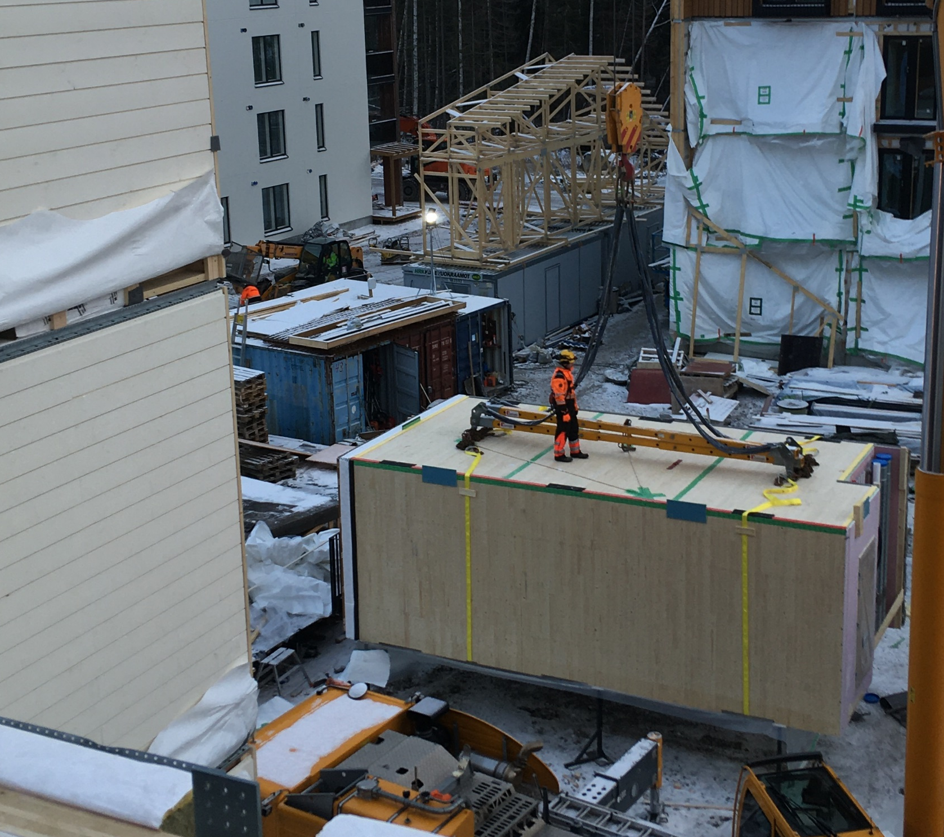
Työmaan optimointi, asennusesimerkki
Tässä esityksessä esitettyjä periaatteita voi sellaisenaan hyödyntää myös työmaan kehittämiseen
Tahtituotannossa ja tässä esityksessä käsitellyissä toimissa on käytännössä yhteinen perusta, esim. työmaalla voidaan pyrkiä 4h tahtiaikaan eli aamupäivän ja iltapäivän töihin
Esimerkki asennustyön tehostamisesta tuottavuusloikka- hankkeesta:
Elementtien asennuksessa tehtiin tutkimuskohteissa paljon ylimääräistä työtä (hukkaa)
Nostoraksien tasapainotus useampaan kertaan samalle elementille, kiinnikkeiden hakeminen kesken asennuksen
Suunnitteluvirheet poistetaan
Esimerkiksi elementtien lattialämmitysten reitin avartaminen asennuksen jatkamiseksi
Vakioratkaisuja parannetaan asennusta helpottamaan
Esimerkiksi suunnittelussa tasapainotetut nostopaikat
Ei tarvetta kiipeämiselle elementin katolle asennuksessa
Ilman investointeja tutkimuksessa päästiin 67 % tuottavuuskasvuun asennuksen osalta
Elementin tasapainottamista työmaalla

Slide 63
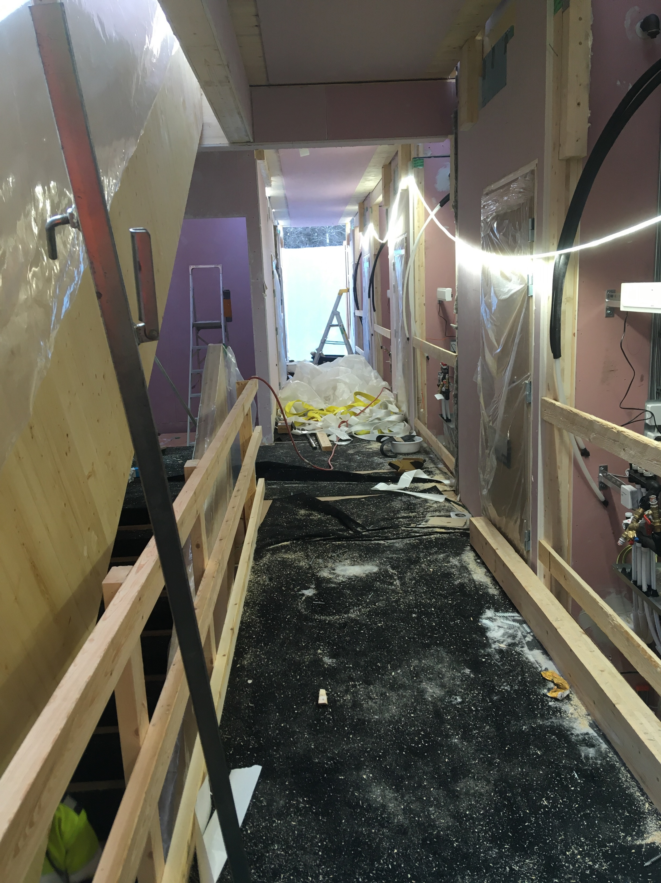
Työmaan optimointi, 2
Suurimmat vaikutukset saadaan poistamalla aikaa määrääviä työvaiheita ja lyhentämällä koko rakentamisen aikaa työmaalla
Kiinteiden työmaan pyörittämiseen liittyvien kulujen määrä vähenee suoraan työmaa-ajan lyhentyessä
Kohteen kassavirta (vuokra/myynti) pääsee alkamaan aikaisemmin ja kohde alkaa tuottaa nopeammin
Nykyisellään tilaelementtikohteissa käytävien talotekniikan rakentaminen ja käytävän sisävalmistustyöt tyypillisesti määrittävät valmistumisaikaa
Talotekniikan pystynousujen elementoinnin laajempi hyödyntäminen
Pystynousujen detaljiikan kehittäminen
Valmiiden käytäväpintojen lisääminen
Käytävän valmiusaste eräällä työmaalla 3kk elementtiasennuksen jälkeen

Slide 64
Hankekehitys ja suunnittelunohjaus teollisessa rakentamisessa

Slide 65
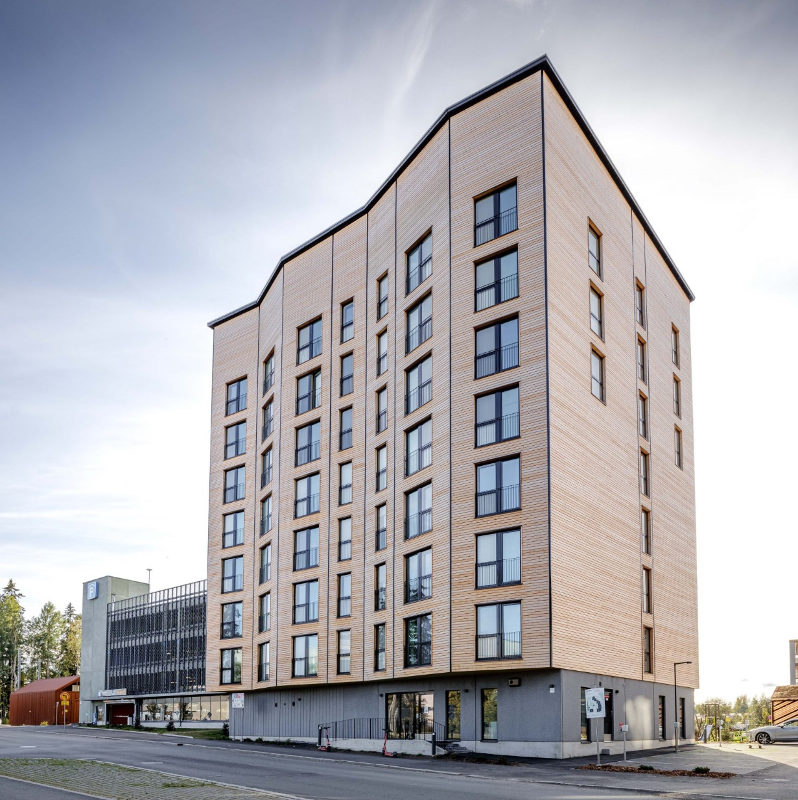
Uniikki kohde vai vakioitu konsepti?
Teollisten tuotteiden ja tilaelementtien hyödyntäminen sisältää monia reunaehtoja
On tärkeää tietää mitä elementeillä voi tai ei voi tehdä
Usein on tärkeintä tunnistaa kohteet, jotka eivät sovellu ratkaisuille!
Rakennushankkeet ovat aina uniikkeja – ei ole kahta samanlaista rakennuspaikkaa
Pitää tietää missä tekniikka ei jousta ja missä joustaa
Tyypillisesti talotekniset ratkaisut pyritään vakioimaan, julkisivuun ja kaupunkikuvaan vaikuttaviin seikkoihin pyritään jättämään vapausasteita
Teollisella tuotteella pystytään hyvin tekemään laadukasta arkkitehtuuria, kunhan reunaehdot huomioidaan!
Hankekehityksessä optimoidaan kokonaisuutta
Myyntihinta 3000€ (maaseutu) tai 6000€ (kaupunki) johtavat erilaisiin suunnitteluratkaisuihin!
Toas Kauppi -tilaelementtikerrostalo

Slide 66
Hankekehityksen perusteita
Kerrostalohankkeen hankekehitys ei perusteiltaan eroa oli se tehty millä tekniikalla tai materiaalilla tahansa
Mitä kokonaisinvestointi maksaa (ei vain rakentaminen)
Mikä on kohteen kassavirta, myyntiarvo, vuokratuotto ja jäännösarvo
Mitä kaava mahdollistaa ja mitä se ei mahdollista (reunaehdot)
Mitä riskejä hankkeeseen liittyy (kaikkeen muuhunkin kuin rakentamiseen)
Paljonko pitää rakentaa ja paljonko vastaavasti saadaan vuokrattavaa tai myytävää tilaa? Ns. bruttonetto- tehokkuus
Esimerkiksi rakennuskustannuksiltaan halvempi hanke voi olla huonompi kuin kalliimpi ratkaisu, jos kalliimmalla tavalla saadaan enemmän myytävää pinta-alaa.
Mikä on hankkeen oletettu aikataulu
Mitä lisäarvoa hanke tuo omistajalleen rahan lisäksi, esimerkiksi ympäristöarvot.

Slide 67
Modulaarisuuden mahdollisuuksia suunnittelulle
Teollinen valmistaminen ei ole vain rajoite suunnittelulle. Varsinkin automatisoidut ratkaisut, kuten CNC-työstetty CLT mahdollistaa perinteisestä poikkeavia ratkaisuja. Seuraavat esimerkit koskevat tilaelementtirakentamista, mutta kaikissa teollisissa tuotteissa on omat mahdollisuutensa
Elementit ovat itsessään jäykkiä kappaleita ja tämä mahdollistaa esimerkiksi ulokkeiden tekemisen kustannustehokkaasti
Koko elementin levyiset parvekkeet. Tehtaalla elementoituna työkustannus on suhteellisen pieni vaikka materiaalikulu kasvaa isossa parvekkeessa
Tavanomaisesta poikkeavat muodot kuivissa tiloissa
Automatisoituna CNC-työstö mahdollistaa maltillisella lisäkustannuksella esimerkiksi vinot julkisivut
Kevyinä elementteinä rakenteet parkkihallien tai muiden olemassa olevien rakenteiden päälle kustannustehokkaasti
Tarkan suunnittelun ansiosta pitkälle viety detaljiikka ja loppulaatu

Slide 68
Projektiliiketoiminnan ja teollisen toiminnan yhdistäminen
Tehdastoiminnan kilpailukyky perustuu korkeaan käyttöasteeseen ja tasaiseen tuotantoon
Hankkeen tuotantoaika tulee varata sitovasti etukäteen
Jos hanke myöhästyy esim. 2 viikkoa voi tuotanto ja sen aloitus siirtyä kuukausilla eteenpäin
Kerrostalohankkeita ei ole normaalisti odottamassa jonossa eli korvaavan tuotannon järjestäminen on yleensä hyvin vaikeaa
Ulkomailla ongelmaa on ratkaistu niin, että tehdas omistaa itse rakennushankkeita ja hankkeet odottavat vuorotellen elementtejä → Tehdas on kuormitettu täyteen
Hankkeiden tilausluvat ja investointipäätökset vaikuttavat tuotantoaikaan
Tyypillinen hankintojen toimitusaika on 2-3kk tilauksesta – tehdastuotantoa ei kannata aloittaa ennen kuin riittävä materiaalibufferointi tehtaalla ja toimitusketju on varmistettu
Tämä johtaa siihen, että ns. nopeaa aloitusta ei käytännössä voi tehdä tehtaalla vaikka suunnitelmatkin ovat valmiina
Rakennushankkeelle 1-2kk siirtyminen on melko tavanomaista
Tehtaan tuotannossa 1kk tarkoittaa n. 10% koko vuoden tuotannosta
Tehdas ei voi yksin kantaa riskiä hankkeen aikataulusta tai sen siirtymisestä

Slide 69
Suunnittelun ohjaus ja teollinen valmistus
Tilaelementtivalmistajan ratkaisujen tehokas käyttö edellyttää yleensä sitä, että vakioratkaisuja käytetään suunnittelun pohjana
Jälkeenpäin sovittaminen lisää kustannuksia, pitkittää aikataulua, lisää virheiden määrää eikä saavuta menetelmän suunniteltuja etuja
Hankintamallin pitää mahdollistaa toimittajan sitominen hankkeeseen mahdollisimman aikaisessa vaiheessa
Esimerkiksi KVR tai SR mallit antavat kokonaistoteutuksen toimittajalle
Toisena vaihtoehtona ovat erilaiset yhteistoiminnalliset mallit kuten Allianssi
Tilaajan suunnittelemissa kohteissa neuvottelumenettelyt, markkinavuoropuhelut ja yhteiset valmisteluvaiheet ovat suositeltavia tiedon siirtämisen mahdollistamiseksi hankkeen parhaaksi.
Tilaajan ja suunnittelijoiden tulee sitoutua esitettyihin vakioratkaisuihin
Usein vähän muuttaminen voi romuttaa koko tehokkuushyödyn, vertaa aiempi alapohjaesimerkki
Hankkeen tavoitteiden määrittely kriittistä (mitä voidaan muuttaa ja mitä ei)
Aikataulu ja kapasiteetti
Vaikka valmistus on nopeaa tulee suunnitteluun ja tuotannonsuunnitteluun varata aikansa aikataulusta
Tuotantoaika tulee varata tehtaan kuormituksesta osana rakentamisaikataulua

Slide 70
Laadunvarmistus teollisessa rakentamisessa ja tehtaalla - erityiskysymykset

Slide 71
Laatujärjestelmät ja niiden merkitys teollisessa valmistamisessa
Standardeja ja tuotehyväksyntää on käsitelty laajasti tPUUr TP 9 esityksessä
Laatujärjestelmillä on oikein käytettynä suuri merkitys muutenkin kuin viranomaismääräysten ja tuotteen laadun osoittamisessa
Laatujärjestelmällä johdetaan koko arvoketjun ja tehtaan toimintaa ja se on johdon tärkein työkalu liiketoimintasuunnitelman toteuman seuraamisessa ja analysoimisessa
Osana laatujärjestelmää tuotetaan kaikki mittarointidata
Työmenekit tuotteittain ja työpisteittäin
Materiaalin käyttö, varastointiarvot, hukkaprosentit
Kaikki tuotannon mittarit, kuten läpimenoaika tai virheprosentit
Laatua seurataan laadun itsensä, ei asiakkaan takia
Virhe korjattuna työmaalla maksaa moninkertaisesti verrattuna korjaukseen tehtaalla
Virheen korjaaminen suunnittelussa on lähes ilmaista verrattuna edellisiin

Slide 72
Automaatiosta
Automaatio on kehittynyt kaikilla toimialoilla viime vuosikymmeninä voimakkaasti
Tilaus-toimitusketjun hallinta, ERP ratkaisut, materiaalin- ja varastojen hallinta, konenäkö laaduntarkkailuun, koneistus, kokoonpanorobotit, suunnittelujärjestelmien CAD/CAM jne
Myös rakentamisessa mm sahoja, hirsitehtaita, rakennustuoteteollisuutta on kehitetty voimakkaasti automatisoiden
Itse rakentamisen, eli kokoonpanotyön automaatio on lapsen kengissään
Tätä voidaan parantaa siirtämällä työmaata tehtaalle ja komponenttituotantoon, sielläkin monimuotoisuuden ja joustavuuden vaatimus ohjaa enemmän pistemäiseen automaatioon
Tuottavuuden ja tehokkuuden parantamiseksi voidaan ennen automaatiota (tai siitä riippumatta) tehdä varsin paljon
Turhan työn poistaminen prosesseista, virtauttaminen, työnjako tehtaan ja työmaan välillä
Ratkaisujen vakiointi sekä työvaiheiden ja –menetelmien kehittäminen ihan nykyisillä välineillä
Jalostavan työn osuus kokonaistyömäärästä on varsin alhainen

Slide 73
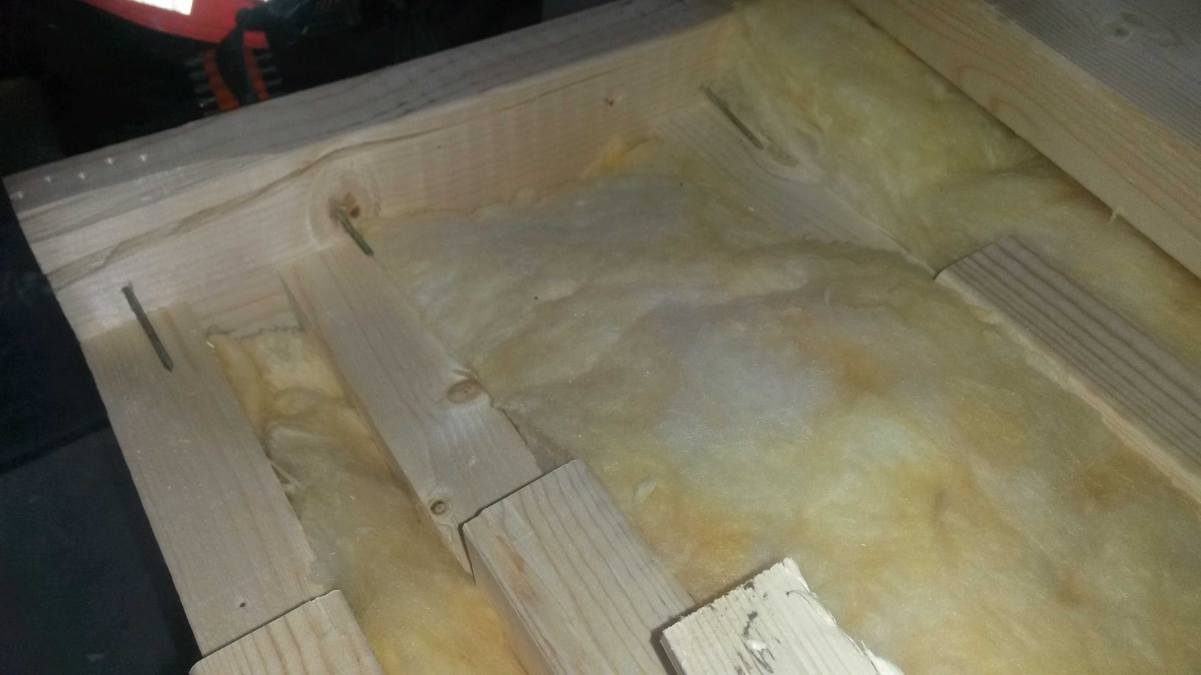
Automaatiosta
Plussat
Toimiessaan erittäin tehokasta siinä, mihin suunniteltu
Vaatii kunnossapitoa, mutta ei lomia
Poistaa tylsiä työvaiheita
Ei sooloile vaan tekee mitä on ohjattu (myös jos on ohjattu väärin)
Miinukset
Investoinnit voivat olla suuria
Edellyttää erittäin tarkkaa ja yksityiskohtaista suunnittelua, CAD/CAM ratkaisuja. Nykyinen suunnitteluprosessi ei yleensä tuota tätä.
Valinnat rajoittavat tekemistä (esim liikeradat, suurimmat dimensiot, geometria jne)
Pitkälle automatisoitu elementtituotanto rajaa tuotettavia ratkaisuja melko paljon, riittääkö se markkinan ja arkkitehtuurin oikeutetuille vaatimuksille?
Vaikea soveltaa työmaavaiheeseen
Runkokone naputteli naulat ihan ohjelman mukaan, unohtui vaan palkin paikka.

Slide 74
Lukusuosituksia
Womack J.P. : The Machine That Changed The World
Modig Niklas: Tätä on Lean
Schonberger R.J.: World Class Manufacturing
Schonberger R.J.: World Class Manufacturing Case Book

